Slide 1

T
CUAI 하계 컨퍼런스 CV 3팀
2024.07.09
발표자 : 박수빈

Slide 2
스터디원 소개 및 만남 인증
스터디원 1 : 김대현
스터디원 2 : 김가현
스터디원 3 : 박수빈
.
.
.

Slide 3
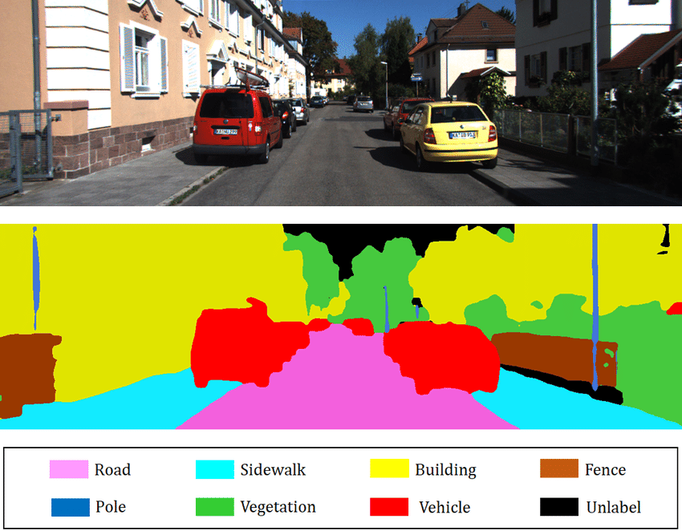
선정 주제: PyTorch를 이용한 semantic segmentation 알고리즘 구현
Semantic segmentation의 예:
Notes:
저희 주제를 말씀드리도록 하겠습니다. 저희의 주제는 다음과 같습니다. PyTorch를 이용한 semantic segmentation 알고리즘 구현입니다. Semantic segmentation이란 다음의 사진과 같이 사진에서 각 픽셀을 주어진 라벨로 분류하는 작업입니다.
Semantic segmentation은 이미지나 비디오에서 각 픽셀을 특정 클래스에 할당하는 컴퓨터 비전 기술입니다. 이 과정은 이미지의 모든 픽셀을 이해하고, 픽셀이 속한 객체나 배경을 인식하는 것을 목표로 합니다. 예를 들어, 도로 이미지에서 자동차, 보행자, 도로, 신호등 등 각 객체를 구분하고 이를 각기 다른 색상으로 표현하는 것입니다.

Slide 4
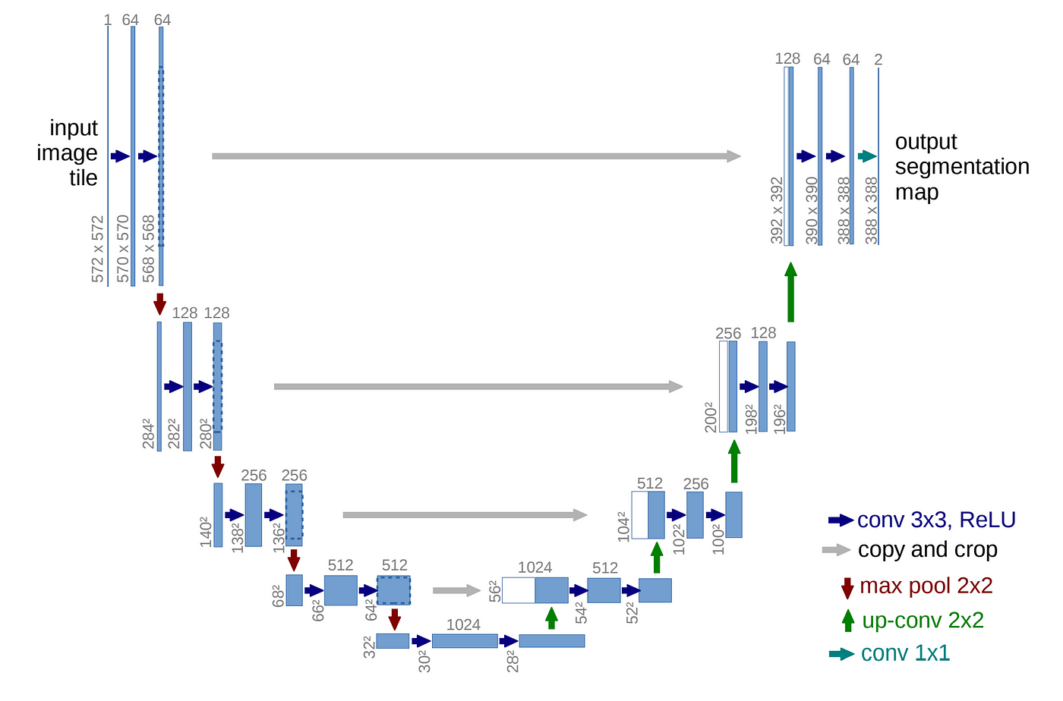
구현 예정 알고리즘
U-Net
Notes:
구현 예정 알고리즘은 다음과 같습니다.
먼저 U-Net입니다.
U-Net은 주로 생물 의학 이미지 세분화에 사용되는 신경망 아키텍처입니다.
이 모델은 "U" 모양의 대칭 구조를 가지며, 이미지에서 특징을 추출하기 위해 점차적으로 다운샘플링을 수행하는 수축 경로와, 수축 경로에서 얻은 특징을 복원하고 원본 이미지 크기로 다시 업샘플링하는 확장 경로로 나뉩니다.

Slide 5
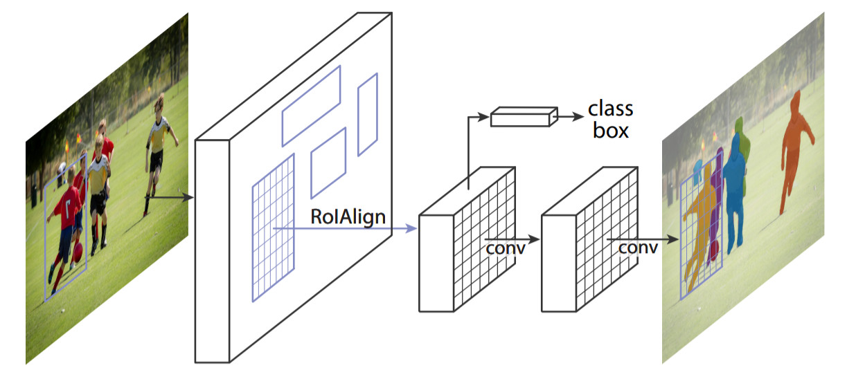
구현 예정 알고리즘
Mask R-CNN
Notes:
다음은 Mask R-CNN입니다.
이는 객체 검출과 세분화를 결합한 모델로, Faster R-CNN을 확장한 것입니다.
Mask R-CNN의 장점은 객체 검출과 세분화를 동시에 수행할 수 있다는 것으로, 다양한 컴퓨터 비전 응용 분야에서 널리 사용됩니다.

Slide 6
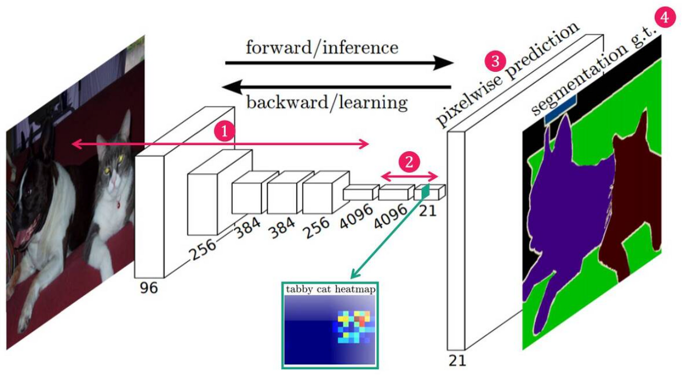
구현 예정 알고리즘
FCN
Notes:
마지막으로 FCN을 구현해 볼 예정입니다.
FCN은 전통적인 완전 연결층(fully connected layers)을 제거하고, 모든 층이 컨볼루션 층으로 구성되어 있습니다.
주요 구성 요소로는 이미지의 특징을 추출하는 컨볼루션 레이어와, 추출된 특징 맵을 원본 이미지 크기로 다시 업샘플링하여 픽셀 단위의 클래스 예측을 진행하는 업샘플링 (디컨볼루션) 레이어가 있습니다.

Slide 7
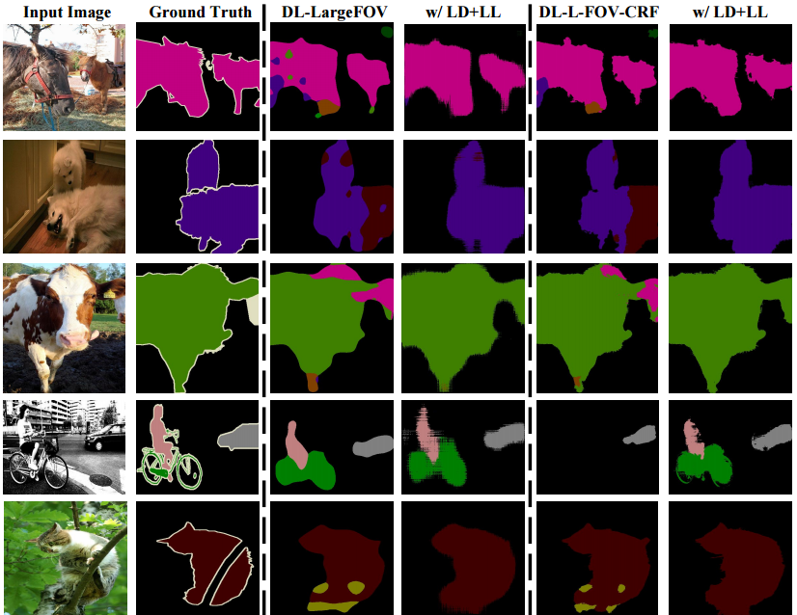
추후 계획
PASCAL VOC와 같은 data set에 대하여 U-Net, FCN, Mask RCNN 등의 다양한 알고리즘을 시도한 뒤, 가능하다면 semantic segmentation과 관련한 세부 주제를 선정하여 그에 대한 탐구를 진행할 예정입니다.
Notes:
기본적으로는 PASCAL VOC와 같은 data set에 대하여 앞 슬라이드에서 말씀드린 U-Net, FCN, Mask RCNN등의 다양한 알고리즘을 시도해볼 예정입니다. 또한 그 뒤에는 semantic segmentation과 관련한 세부 주제를 선정하여 그에 대한 탐구를 추가적으로 진행해보고자 합니다.

Slide 8
T
감사합니다.

